Slide 1

Miguel Kantun
Kassandra Dominguez
Axel Olea
Sebastian Mendoza
Gustavo Maldonado

Slide 2
Requerimientos
Boda en Febrero (principios de año) en Guadalajara en la tarde
Comida a 3 tiempos vegana sin gluten (Miguel)
Tiene que haber girasoles naturales (kassandra) Sin niños no opcional (kassandra) Tiene que ser en un jardín (Axel) Música de piano (mi corazón encantado) (Gustavo) Mesa de comida para el after vegana gluten free
Pista de baile música libre (Axel)* Pastel de un piso minimalista (Cualquier sabor) (Gustavo) Mesita de botanas (LIbre)
80 invitados presupuesto de 500k
Prohibido el pollo y la fecha se cambia para febrero del año siguiente

Slide 3
Backlog
La bod pasa a ser en febrero
Comida vegana sin gluten
Prohibido pollo

Slide 4
Boda en Jardín
Como novio quiero que mi fiesta tuviera un ambiente fresco y relajado. Cerca de la naturaleza, con muchas flores y plantas para que la decoración con girasoles y la experiencia sea la adecuada.

Slide 5
Comida a 3 tiempos vegano sin gluten
Como pareja queremos ofrecer comida vegana sin gluten para que cualquier invitado pueda disfrutar sin restricción.

Slide 6
Pastel perfecto
Como pareja de novios que está por dar un paso importantísimo en su vida, queremos compartir nuestro pastel de bodas con un sabor espectacular para que ustedes como nosotros puedan disfrutar de este detalle en el que nos esforzamos mucho por escoger y sea de su agrado.
¡Lo mejor de todo es que es Vegano!

Slide 7
Decoración
Decoración
Como novio quiero girasoles en los centros de mesa porque los girasoles le dan más vista a las mesas y proyectan alegría.
Sin Niños:
como invitado prefiero que no asistan niños para no que no generen mucho ruido y evitar que rompan algo.

Slide 8
Botanas
Como pareja buscamos también una opción saludable y que cubran los requerimientos de vegano y gluten free entonces la idea de una mesa de botana de frutas podría ser la mejor opción y en la parte de dulces podría haber dulces evitando cosas como gomitas, podrían ser botana vegana y conocida como las OREOS.

Slide 9
Música de piano en vivo
MÚSICA PARA EL CORAZÓN
Como una pareja de novios amantes de la música y que se ha enfrentado a altos y bajos a lo largo de nuestra relación, queremos hacer de su conocimiento una hermosa canción que nos hace vibrar el corazón, para que puedan sentir el valor que tiene esta canción, se las compartimos en uno de los días más importantes de nuestra vida, nuestra boda.
https://www.youtube.com/watch?v=udKiKq1ArSI&pp=ygUZbWkgY29yYXpvbiBlbmNhbnRhZG8gYm9kYQ%3D%3D

Slide 10
Mesa comida after
Como la comida ya es en la noche cuando la gente está ambientada y algunos pasados de copas la idea de algo rico y sencillo podría ser una barra de chilaquiles con una pequeña plancha para cocinar la proteína con productos veganos básicos como el queso y la crema, de proteína opciones como carne de soya y la opción de la posibilidad de opciones no veganas para demás invitados.

Slide 11
Historia de usuario
Me gustaría que mi fiesta tuviera un ambiente fresco y relajado. Cerca de la naturaleza, con muchas flores y plantas. Y con bastante ambiente, que de noche aun se pueda ver reflejada esta bella vista verte con iluminación bastante suave pero bien definida.

Slide 12
Historia de usuario
Pista de baile:
A pesar de estar al aire libre y rodeada de vegetación, me gustaría poder expresar mis emociones en una pista de baile. Y tener una zona en la que pueda bailar sin que mis tacones se entierren en el pasto. Y si es posible que esta adornado o iluminado la pista de baile.

Slide 13
Propuestas

Slide 14
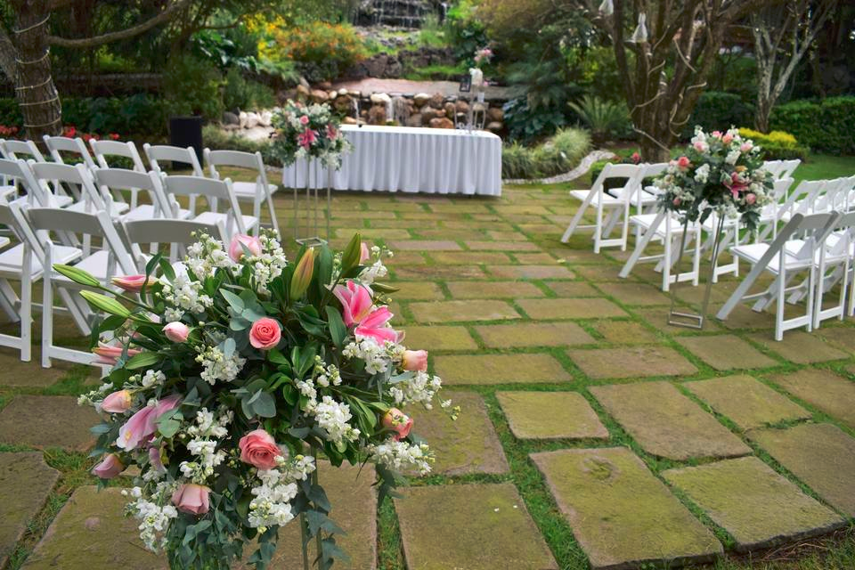
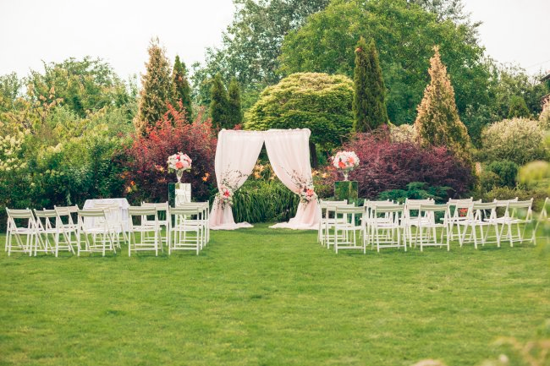

Slide 15
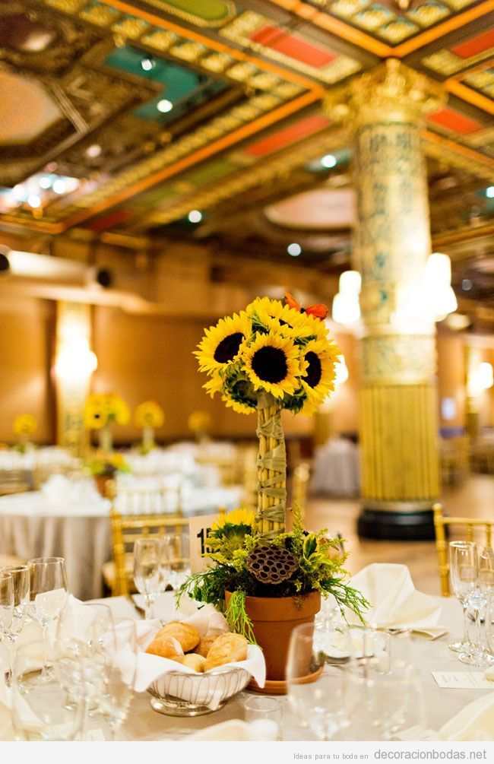
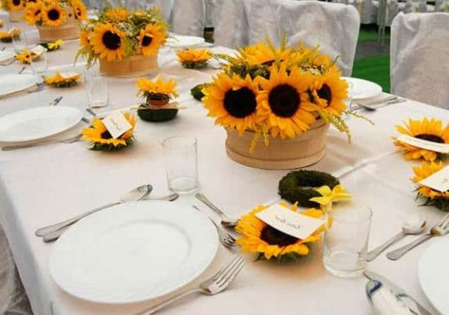

Slide 16
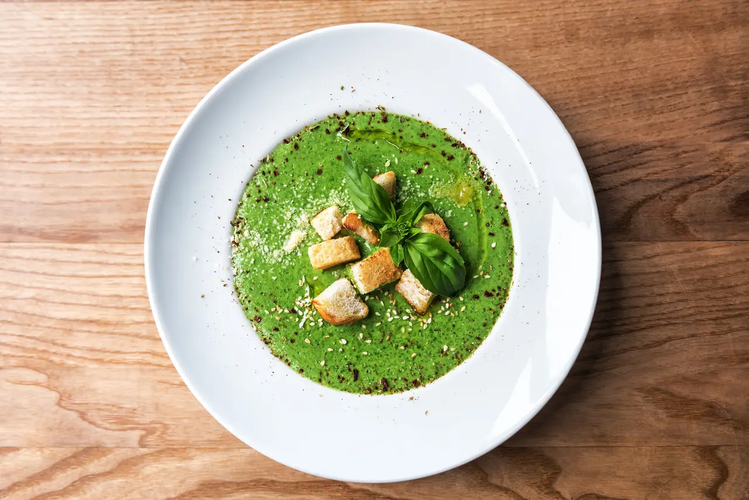
Sopa de espinacas con crutones.

Slide 17
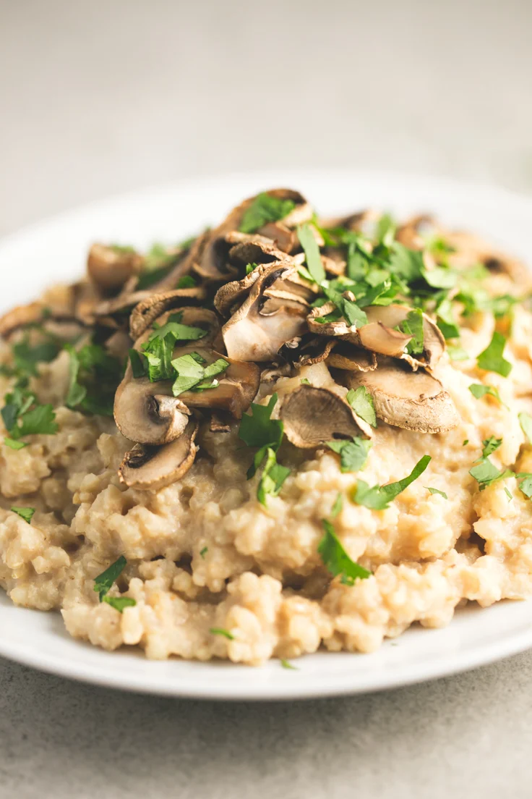
Risotto vegano

Slide 18
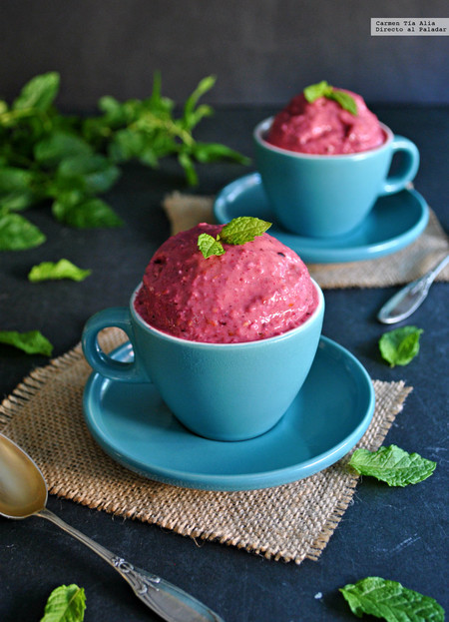
Helado de frutos rojos

Slide 19

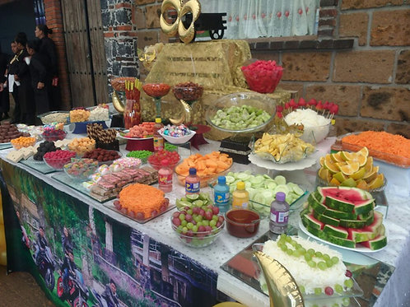

Slide 20
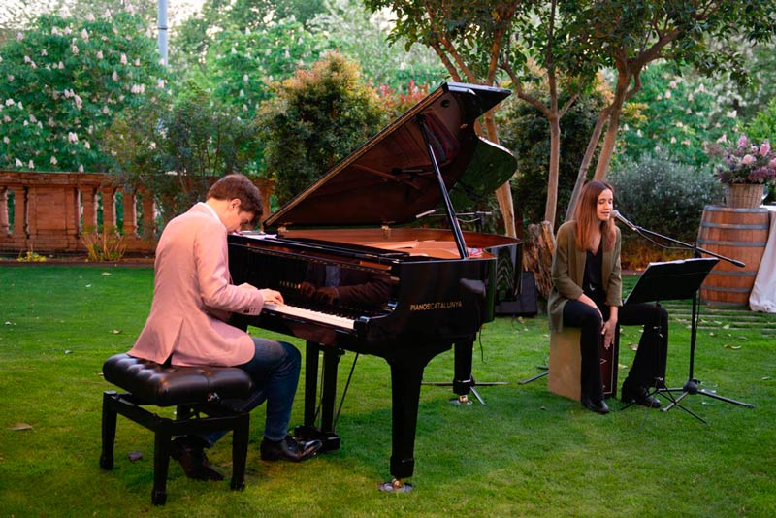
MÚSICA PARA EL CORAZÓN
https://www.youtube.com/watch?v=udKiKq1ArSI&pp=ygUZbWkgY29yYXpvbiBlbmNhbnRhZG8gYm9kYQ%3D%3D

Slide 21
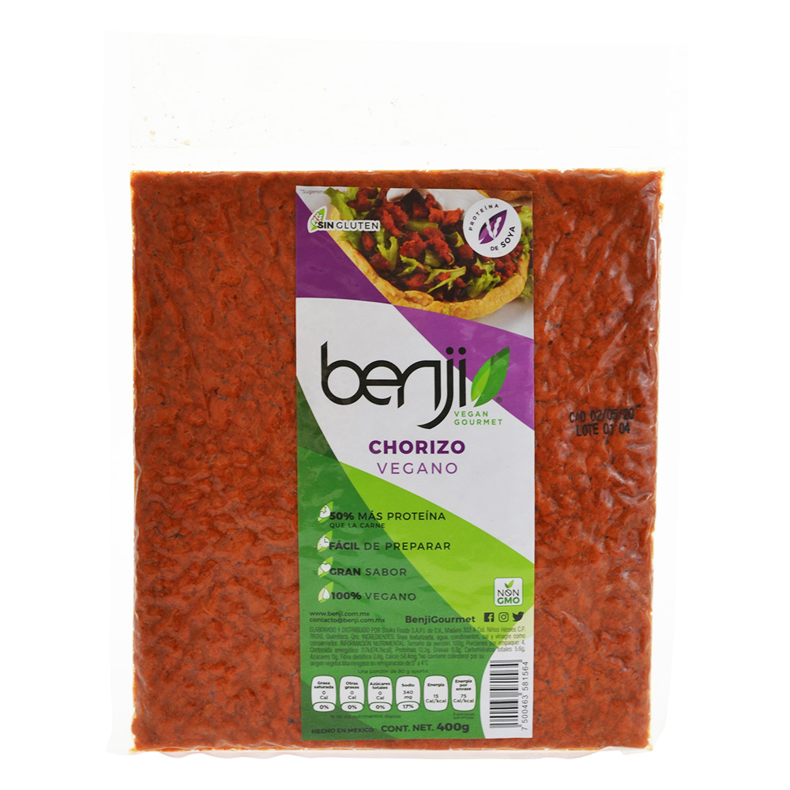
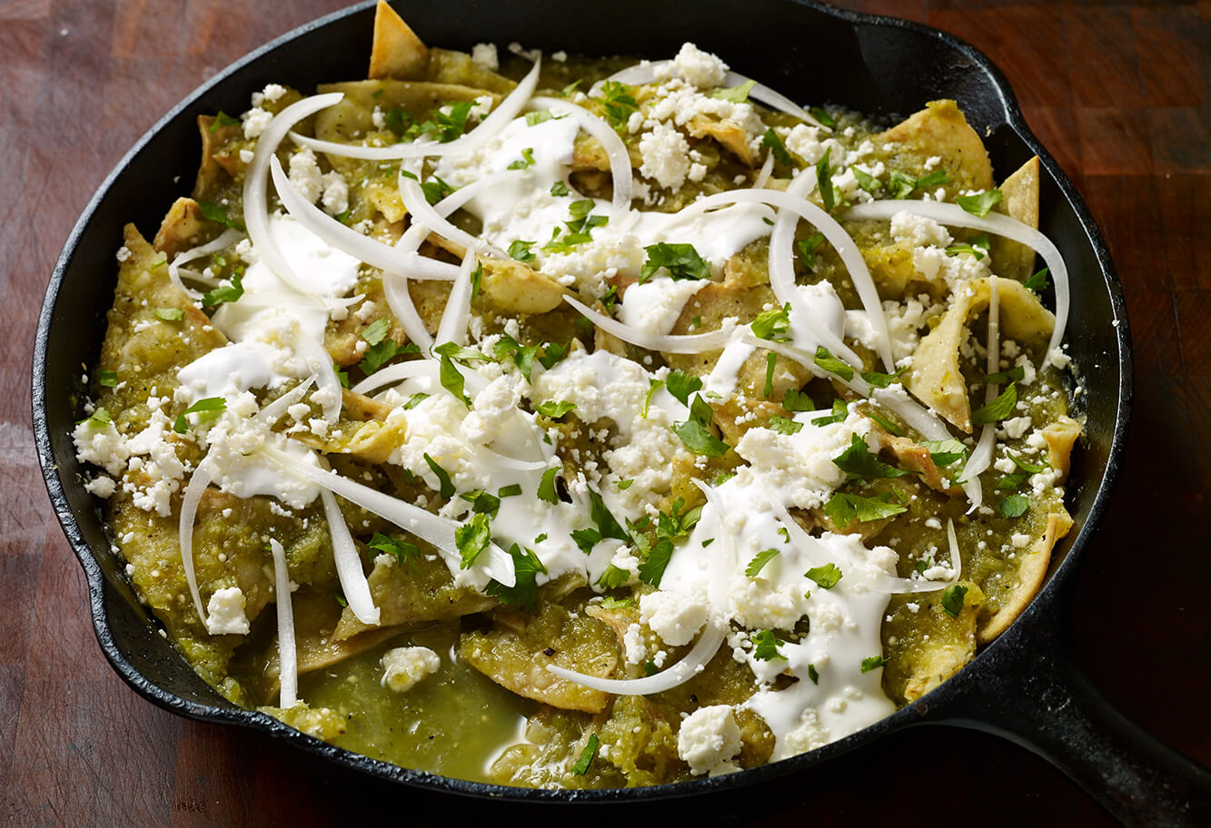
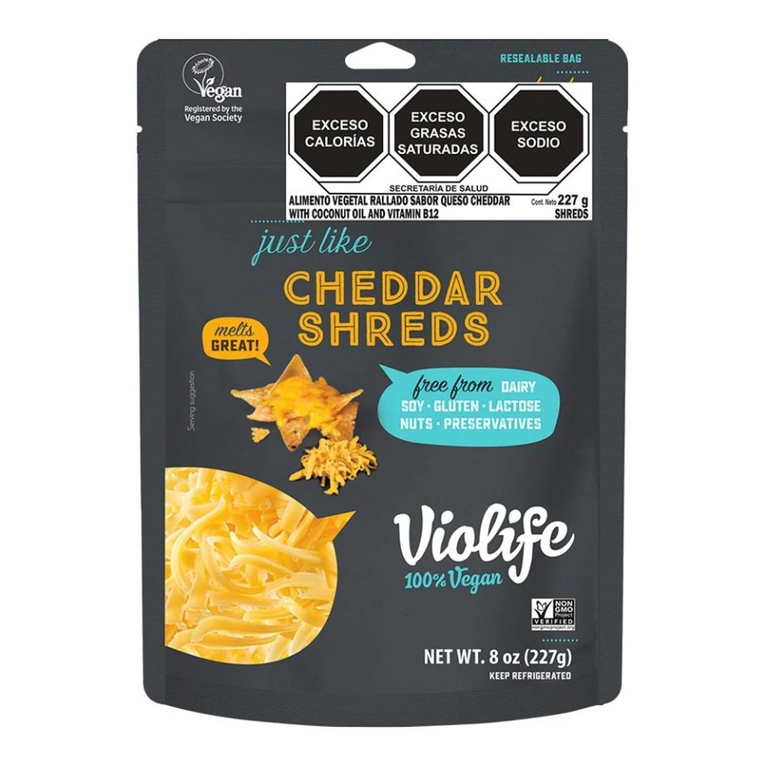
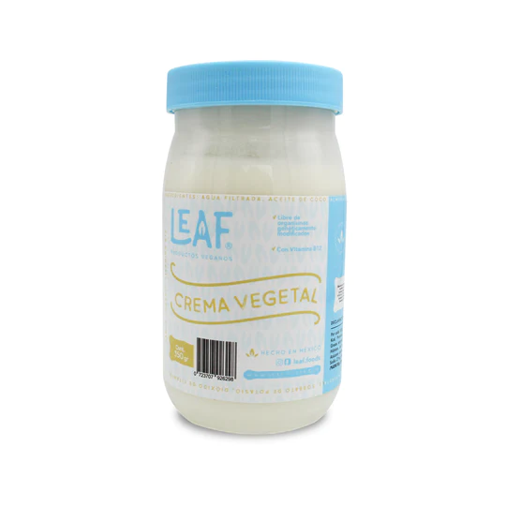

Slide 22
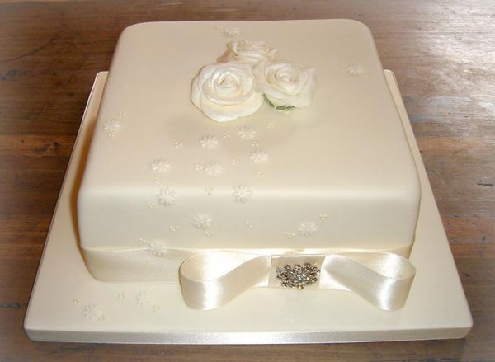
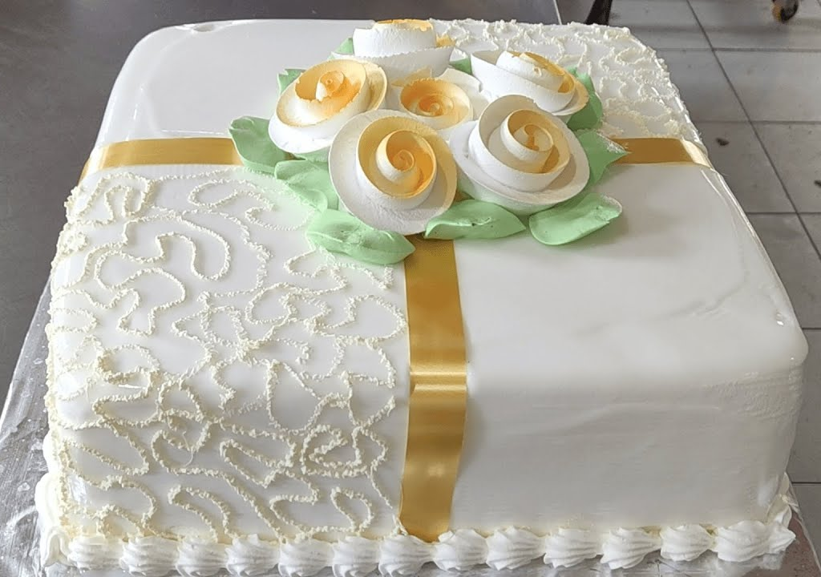
PASTEL PERFECTO

Slide 23
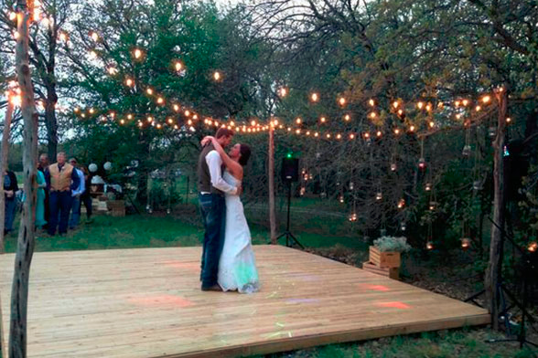
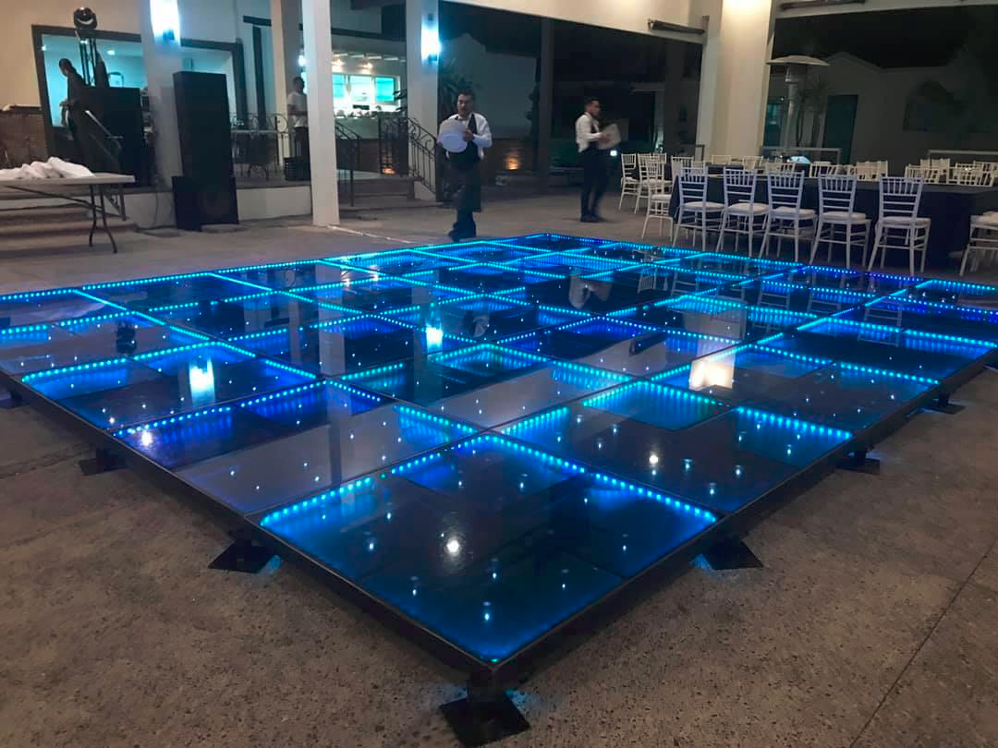
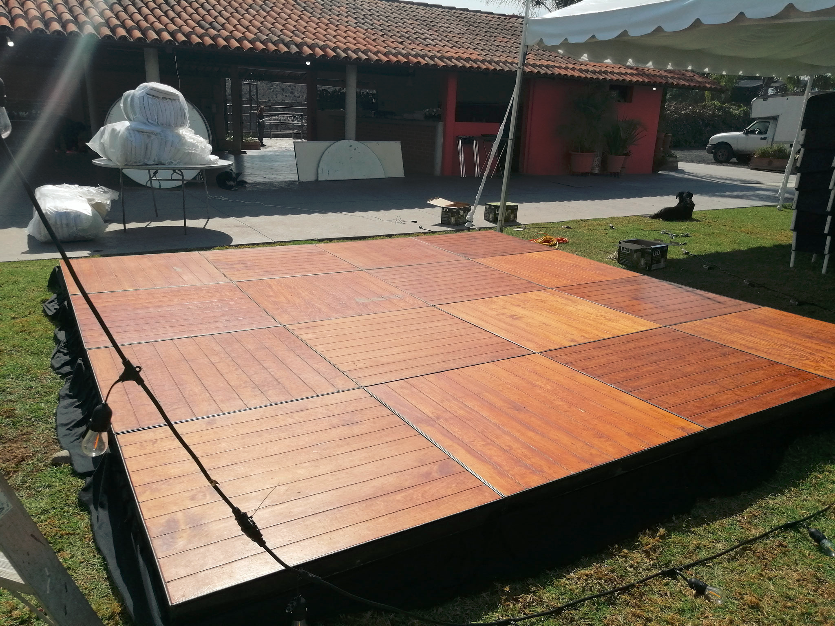

Slide 24
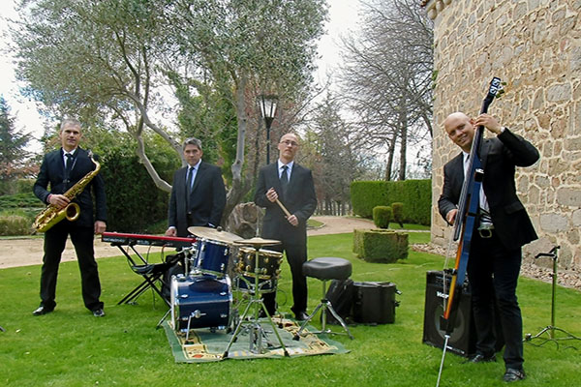

Slide 25

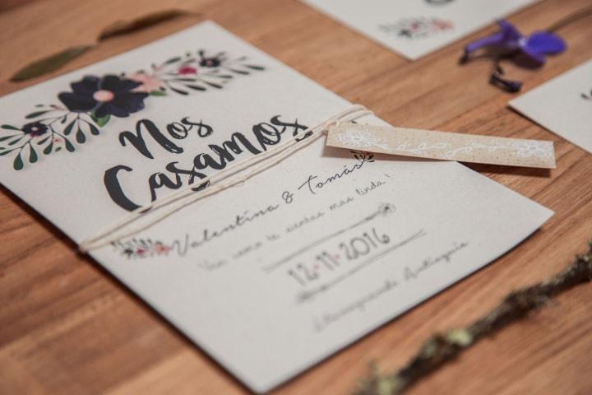
*¡No niños!*

